Slide 1
Sequence to Sequence Learning with Neural Networks
2조

Slide 2

목차
Seq2seq 논문 분석
Encoder to Decoder Mechanism 이해
Tokenization
1
논문 리뷰
STEP 1
모델 구현 & 평가
구현 과정
STEP 2
데이터 전처리
모델 설정 및 구축
파라미터 설정
Test Translation
2
결과 및 결론
3
결과 및 결론
STEP 3
예측 결과
결언
특이사항

Slide 3
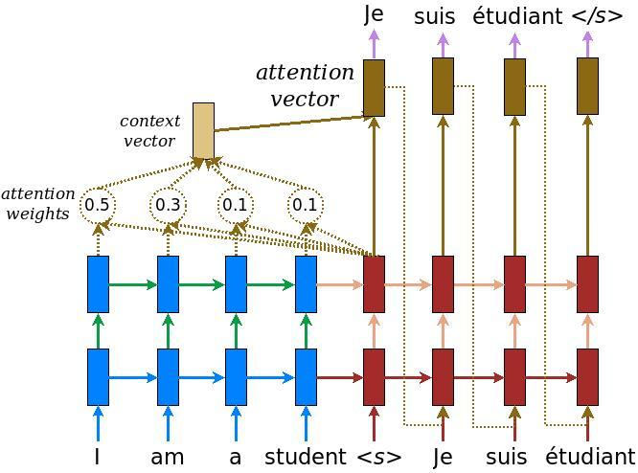
1. 논문 리뷰 - Intro
“나는 학교에 간다.” => [Sequence to Sequence Model] => “I go to school.”

Slide 4
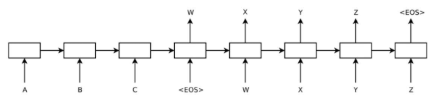
1. 논문 리뷰 - Intro
기존 모델의 한계에서 기인한 seq to seq 모델
① 기존 RNN 모델에서 input과 output의 길이가 다를 때 적용이 어려움
Input sequence를 RNN을 통해 고정된 길이의 vector로 만든 후 다시 그 vector를 RNN에 넣어줌.
② RNN은 sequence가 길어지면 gradient exploding 혹은 gradient vanishing 문제 발생
➔ LSTM으로 long-term에 대한 정보 보존
위 모델과 본 논문의 차이
① Input sequence와 output sequence에 대해 두개의 LSTM 사용
② Deep-Layered LSTM의 성능이 더 뛰어난 것을 확인한 후 4-layer LSTM을 채택
③ input sequence의 역순 시도로 성능 향상

Slide 5
1. 논문 리뷰 - Experiments
데이터
: 12M개의 sentence
① Input data
- 영어 문장, 총 304M개의 단어 포함
- 빈도 순으로 정렬하여 16만개 단어 사용
- 16만개 단어에 포함되지 않은 단어는 ‘<UNK>’ 토큰으로 대체
② Target data
- 불어 문장, 총 348M개의 프랑스어 단어 포함
- 빈도 순으로 정렬하여 80,000개 단어 사용
- 80000개 단어에 포함되지 않은 단어는 ‘<UNK>’ 토큰으로 대체
실험 방법
① 4-Layered LSTM, 레이어당 1000개의 cell
②단어 임베딩 1000차원
③학습이 끝난 후에 주어진 문장에서 가장 높은 확률을 갖는 문장을 찾는다.
④확률은 left-to-right beam search decoder를 사용했다.
실험 세부 내용
① LSTM에서 source sentence를 reverse하여 사용
② 문장 길이가 비슷한 것끼리 같은 배치 안에 묶음

Slide 6
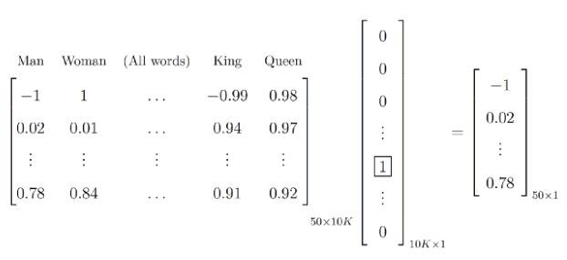
1. 논문 리뷰 - Experiments
Word Embedding dim : 1000
1000차원

Slide 7
1. 논문 리뷰 - Experiments
Training Details
① 모든 파라미터는 (-0.08, 0.08) 사이의 uniform distribution을 이루도록 초기화
② 경사하강법은 SGD 사용, learning rate = 0.7, Epoch 5 이후부터는 0.5로 변경한 후,
Epoch 마다 learning rate를 절반으로 줄임. 총 7.5로 학습
③ 배치 사이즈 : 128 sequence
④ Vanishing Gradient는 발생하지 않았지만, Exploding Gradient의 발생 으로 인해, gradient의 norm 값에 대해 constrain를 줌. 즉, 배치마다 평균 gradient의 L2 norm값이 5를 넘어가면 5이하 값으로 보정해줌.

Slide 8
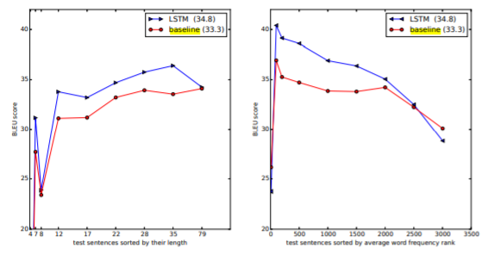
1. 논문 리뷰 -결론
결론
벤치마크 모델(SMT)보다 보편적으로 우수한 성능을 보임. 그러나 문장의 길이가 길어지거나 자주 언급되지 않은 단어가 등장하는 경우, 성능이 급격히 저하되는 단점이 있음. 이러한 점을 보완하기 위해 attention 개념 등장함.

Slide 9
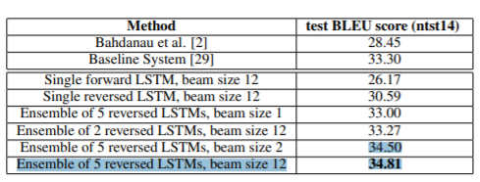
1. 논문 리뷰 -결론
결론
5-Layered Reversed LSTM에 대해 ensemble, beam을 사용한
test BLEU score가 34.81로 가장 높다.

Slide 10
2. 구현 과정 - The Corpus — Pre-processing
Outlier 제거
• 띄어쓰기 단위로 분리 시 12글자(한글) / 29자(영어) 이상의 길이를 포함하는 문장의 경우 제거
2. Append ‘’START’’, ‘’END’’
• Input / Target sentence(English)에 ‘’START’’, ‘’END’’ 토큰을 붙인다.

Slide 11
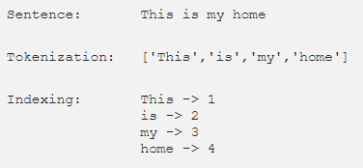
2. 구현 과정 - Preparing Training Data
Tokenization
• 한글은 Mecab, Okt 형태소 분리기 사용
• 영어는 띄어쓰기 단위로 분리
2. Indexing
• 두 언어에서 유일한 토큰만 찾아 인덱싱
3. Out Of Vocabulary
• <OOV> 토큰 추가
4. Padding
• 각 문장의 Max Length, post type

Slide 12
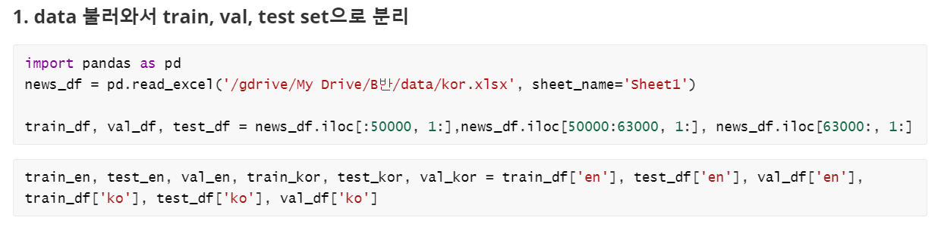
2. 구현 과정

Slide 13
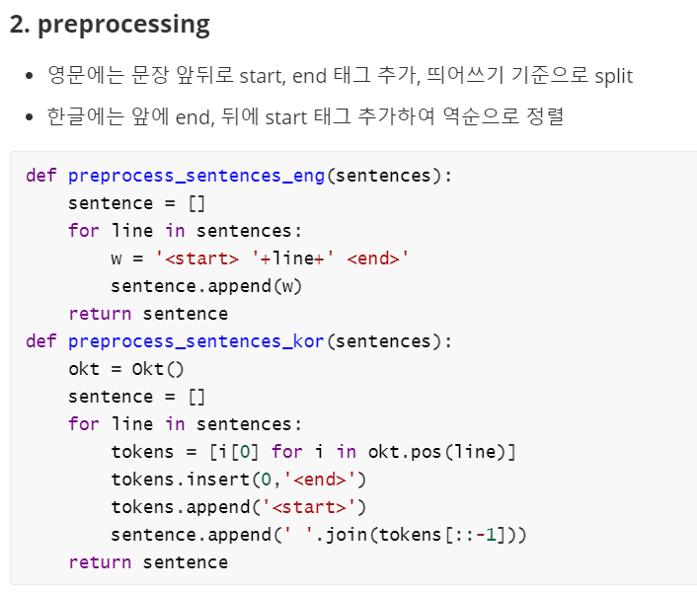
2. 구현 과정

Slide 14
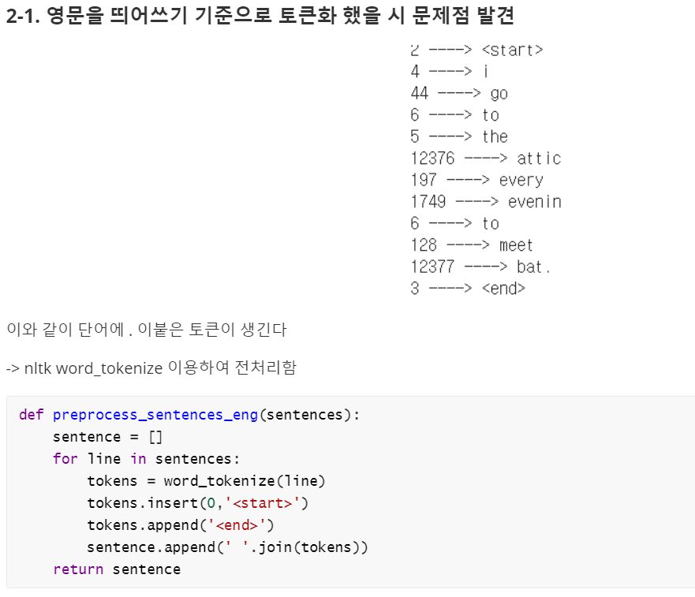
2. 구현 과정

Slide 15
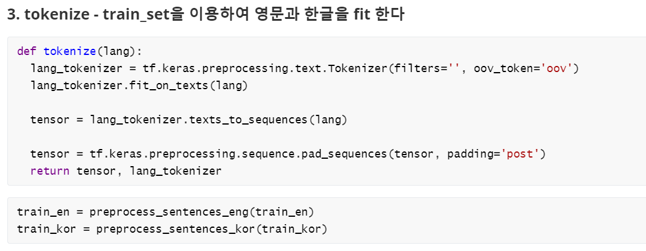
2. 구현 과정

Slide 16
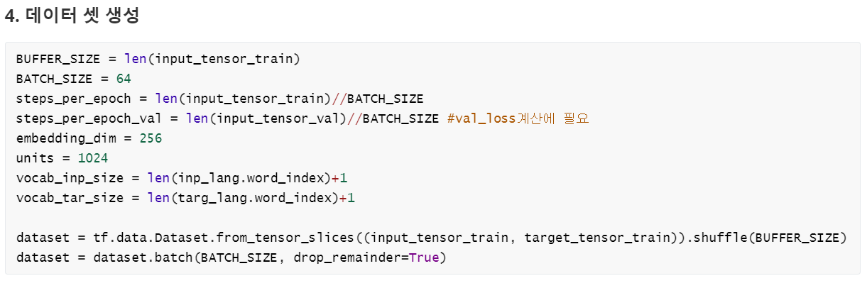
2. 구현 과정

Slide 17
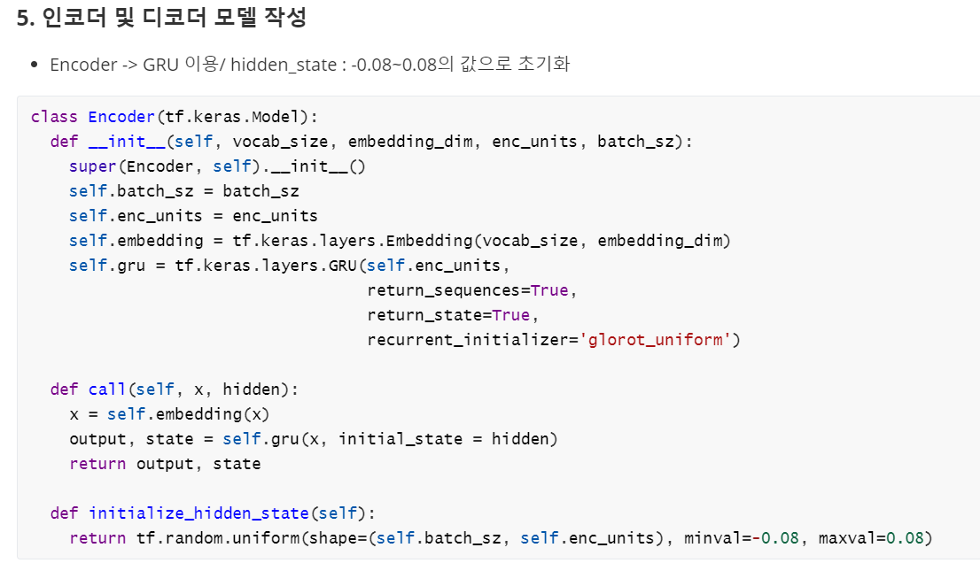
2. 구현 과정

Slide 18
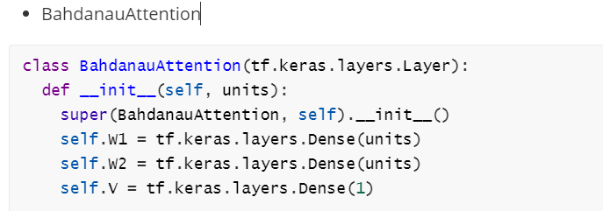
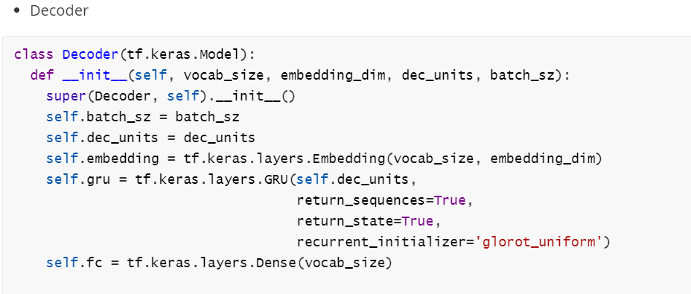
2. 구현 과정

Slide 19
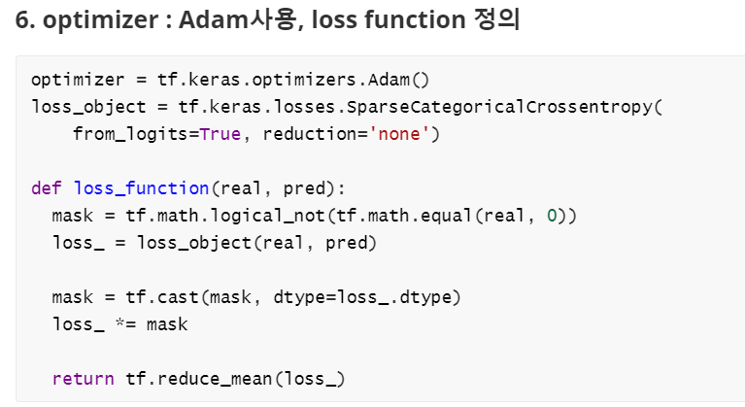
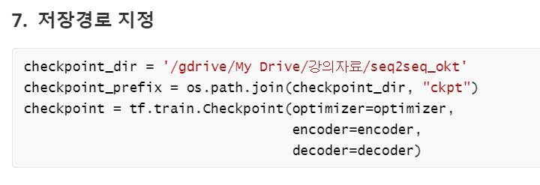
2. 구현 과정

Slide 20
2. 구현 과정
Encoder output과 Encoder hidden state를 반환하는 Encoder 를 통해 입력 전달
Output 및 hidden state, Decoder Input(<start> 토큰)이 디코더로 전달됨
Decoder는 prediction과 decoder hidden state 를 반환하고 모델로 전달된 후 loss 계산
Teacher Forcing 을 통해 디코더에 대한 다음 입력 결정
- Gradient를 계산하고 optimizer 및 back propagation 적용

Slide 21
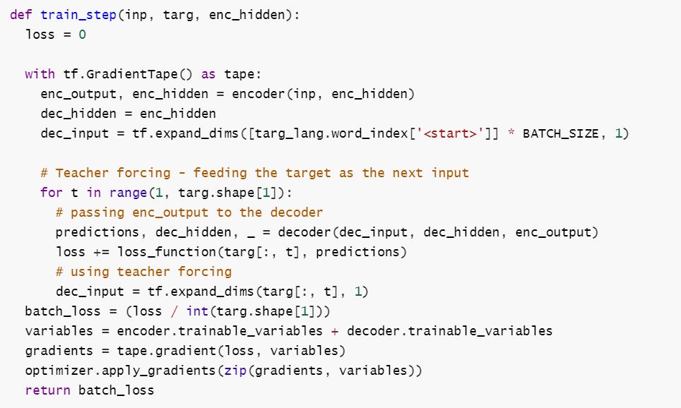
2. 구현 과정

Slide 22
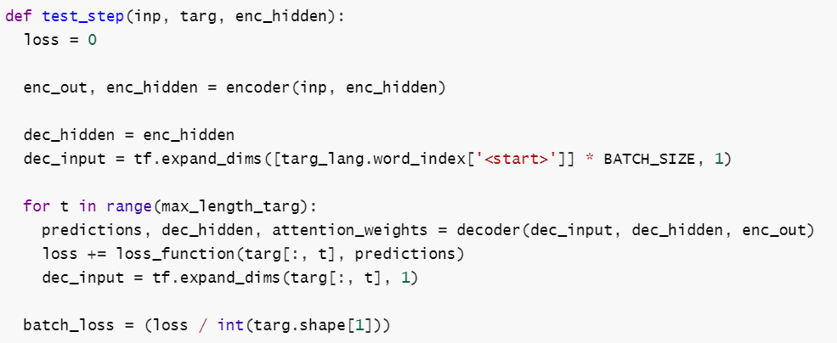
2. 구현 과정

Slide 23
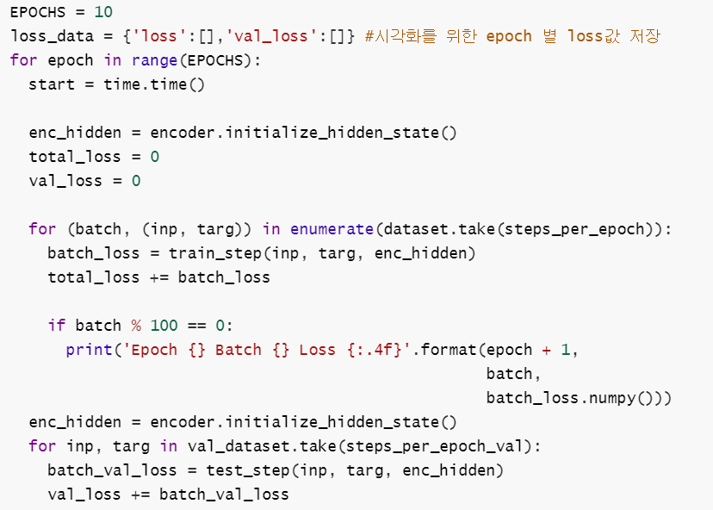
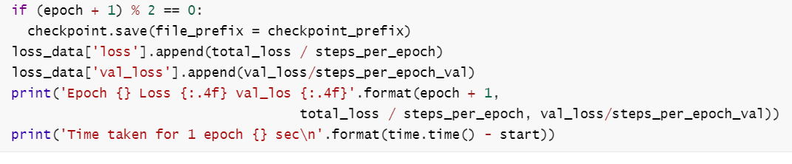
2. 구현 과정
loss 계산
val_loss 계산
Loss , val_loss출력

Slide 24
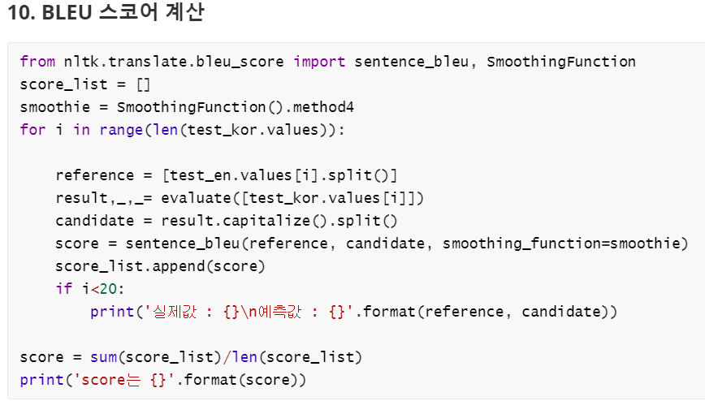
2. 구현 과정
for문을 통해 test_set의 score를 리스트에 저장
➔ 최종적으로 평균 score를 구한다

Slide 25
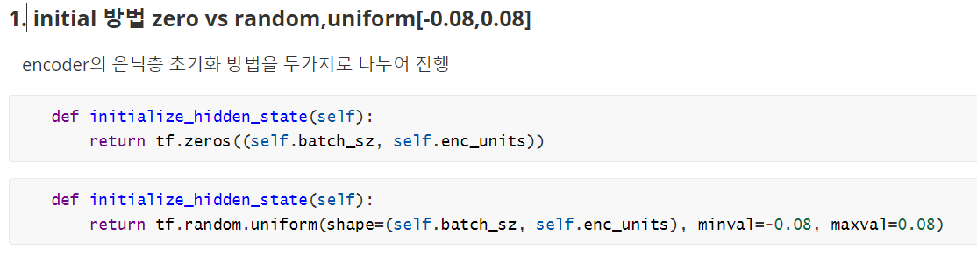
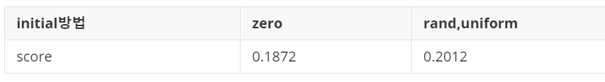
3. 결과 및 결론
<Default>
Tokenize : mecab
Initializing : rand, uniform
Direction : reverse
Epoch : 10

Slide 26
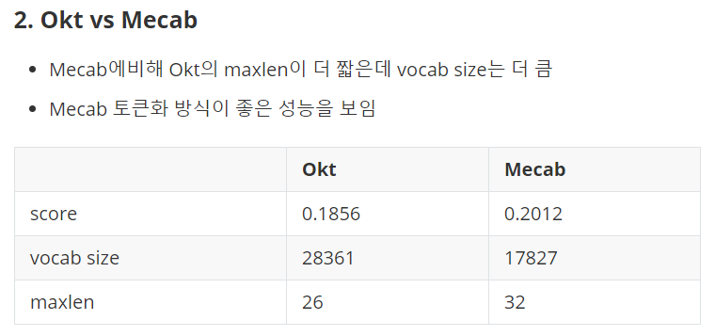
3. 결과 및 결론

Slide 27
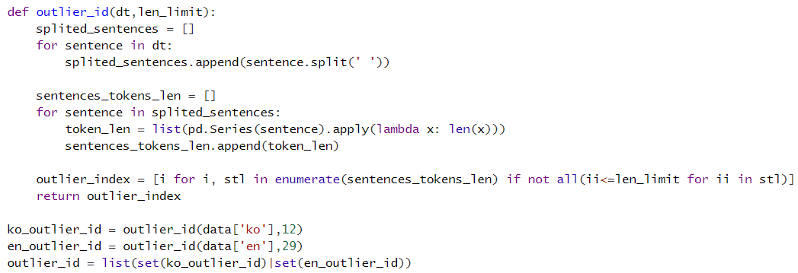
3. 결과 및 결론
전처리시 띄어쓰기 단위로 구분되지 않은 단어 처리
한글 : 최장 한글 단어 (12자) 이상인 단어 73개 제외
영어 : 최장 영어 단어 (29자) 이상인 단어 4개 제외

Slide 28
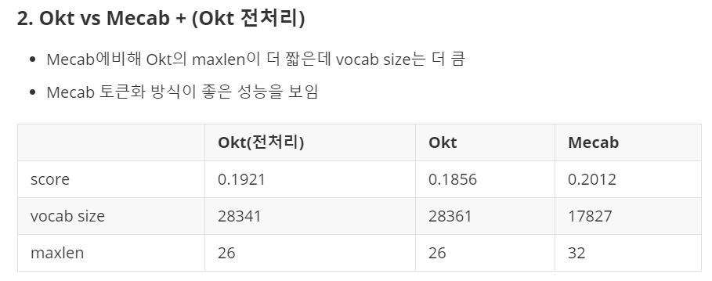
3. 결과 및 결론

Slide 29
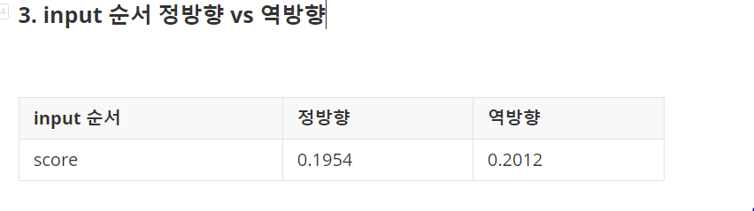
3. 결과 및 결론

Slide 30
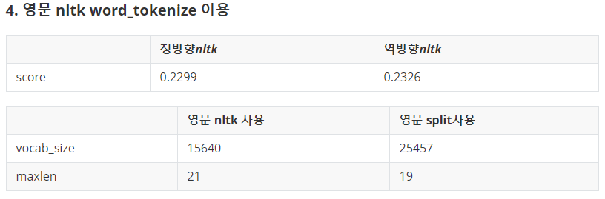
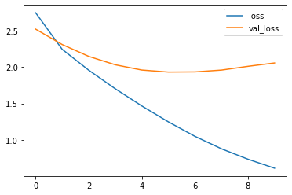
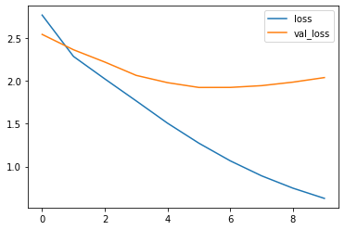
3. 결과 및 결론
Input 정방향
Input 역방향

Slide 31
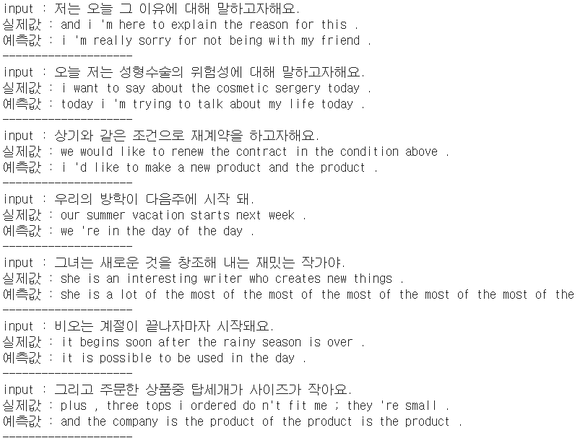
3. 결과 및 결론
Mecab 정방향 epoch 6th / min val_loss

Slide 32
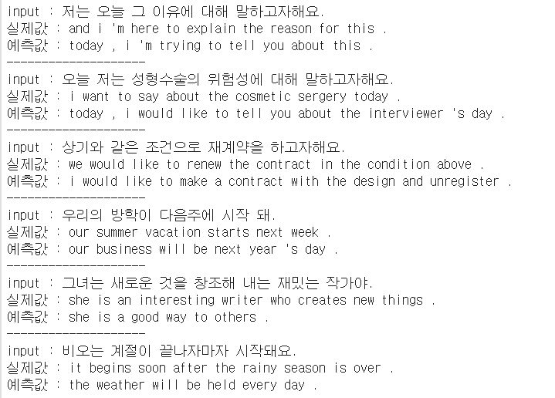
3. 결과 및 결론
Mecab 정방향 epoch 10th

Slide 33
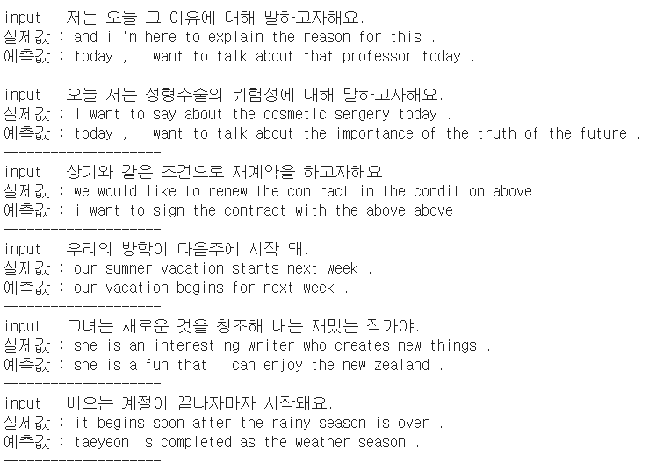
3. 결과 및 결론
Mecab 역방향 epoch10

Slide 34
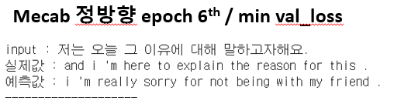
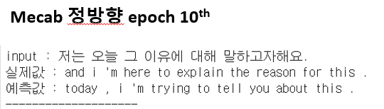
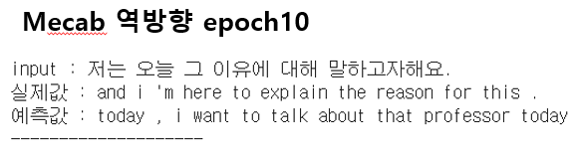
3. 결과 및 결론

Slide 35
3. 결과 및 결론
정방향에 비해 역방향의 성능이 좋음
Mecab이 Okt보다 성능이 좋음
➔ Okt 내에서 전처리 시 성능 향상
➔ 수치적 측면에 있어 Mecab 역방향이 가장 높음
Initializing
➔ 두가지 방법(zeros / random uniform)중 random uniform이 더 높음
영어 [ . / n’t / ‘m 등] 분리를 위해 nltk tokenizer 사용시 성능향상

Slide 36
THANK YOU
THANK YOU

